Slide 1
Tuần 30
Bài 63: Phép trừ dạng 39 – 15 - Tiết 2
TOÁN 1

Slide 2





LUYỆN TẬP

Slide 3

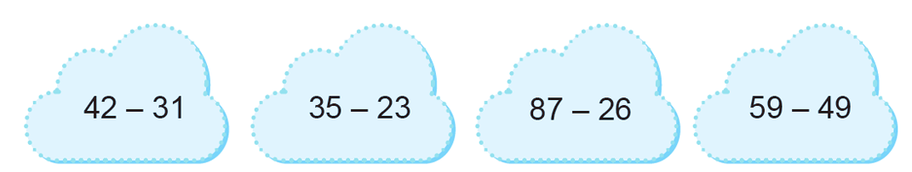
2
Đặt tính rồi tính:
42
35
87
59
-
-
-
-
31
23
26
49
11
12
61
10

Slide 4


3
Chọn kết quả đúng với mỗi phép tính:

Slide 5
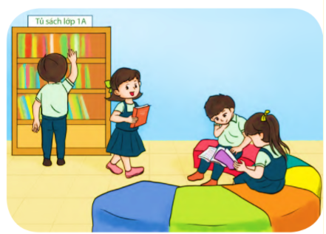
4
Tủ sách lớp 1A có 68 quyển sách, cô giáo đã cho mượn 15 quyển.
Hỏi tủ sách lớp 1A còn lại bao nhiêu quyển sách ?
Phép tính :
68
-
15
?
=
?
?
?
53
Trả lời :
53
?
Tủ sách lớp 1A còn lại quyển sách.

Slide 6
VẬN DỤNG

Slide 7
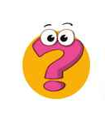


Kể các tình huống trong thực tế liên quan đến phép trừ
dạng 39 - 15, đặt ra bài toán cho tình huống đó.
? ? ?

Slide 8



ĐUA TÊN LỬA
Start
Notes:
Ms Huyền Phạm - 0936.082.789 – YOUTUBE: MsPham. Facebook: Dạy và học cùng công nghệ.

Slide 9
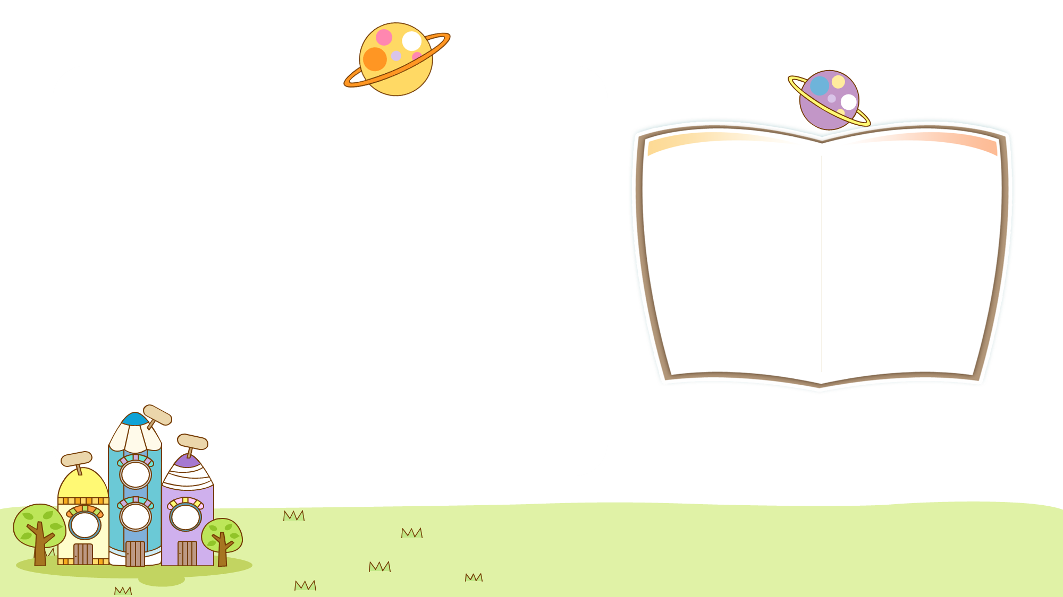

Back
Cách chơi :
Ấn vào tên Thử thách để ra câu hỏi.
Ấn vào xem đáp án.
Ấn vào Back để quay về.
Ấn vào tên lửa để di chuyển đường đua.
Ấn vào End để Kết thúc trò chơi.
Notes:
Ms Huyền Phạm - 0936.082.789 – YOUTUBE: MsPham. Facebook: Dạy và học cùng công nghệ.

Slide 10

Back
46 – 15 = ?
46 – 15 = 31
Xem đáp án
Notes:
Ms Huyền Phạm - 0936.082.789 – YOUTUBE: MsPham. Facebook: Dạy và học cùng công nghệ.

Slide 11
Back
… – 32 = 57
89 – 32 = 57
Xem đáp án
Notes:
Ms Huyền Phạm - 0936.082.789 – YOUTUBE: MsPham. Facebook: Dạy và học cùng công nghệ.

Slide 12
Back
78 – 13 = 56.
Đúng hay sai?
Sai
Xem đáp án
Notes:
Ms Huyền Phạm - 0936.082.789 – YOUTUBE: MsPham. Facebook: Dạy và học cùng công nghệ.

Slide 13
Back
65 – …. = 42
65 – 23 = 42
Xem đáp án
Notes:
Ms Huyền Phạm - 0936.082.789 – YOUTUBE: MsPham. Facebook: Dạy và học cùng công nghệ.

Slide 14
Back
95 – 61 = ?
95 – 61 = 34
Xem đáp án
Notes:
Ms Huyền Phạm - 0936.082.789 – YOUTUBE: MsPham. Facebook: Dạy và học cùng công nghệ.

Slide 15
Back
87 – 25 = 62.
Đúng hay sai?
Đúng
Xem đáp án
Notes:
Ms Huyền Phạm - 0936.082.789 – YOUTUBE: MsPham. Facebook: Dạy và học cùng công nghệ.

